Slide 1

Analyse et conception de logiciel
M1 INFO FST NANCY
BERNARD Paul-Antoine BOUR Camille BULANCE Florian SOMMERLATT Justine

Slide 2
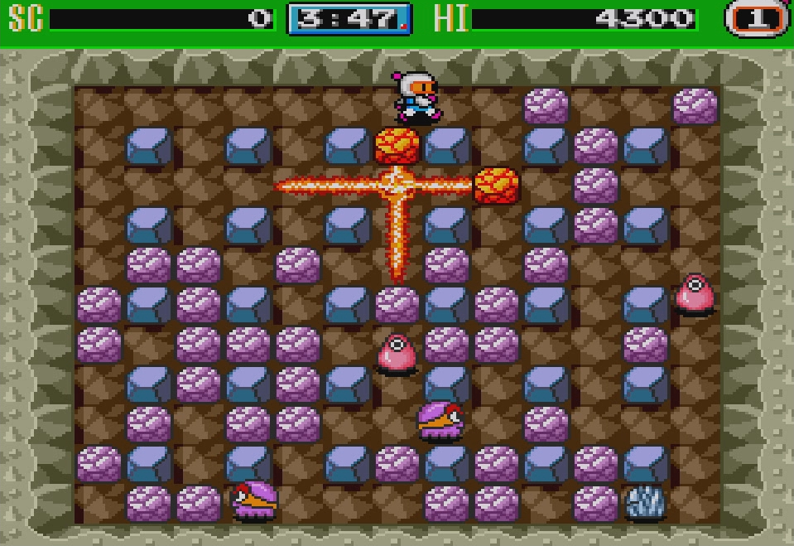
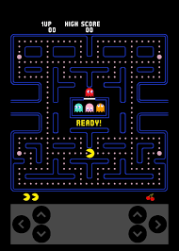
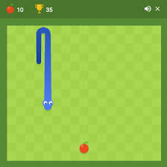
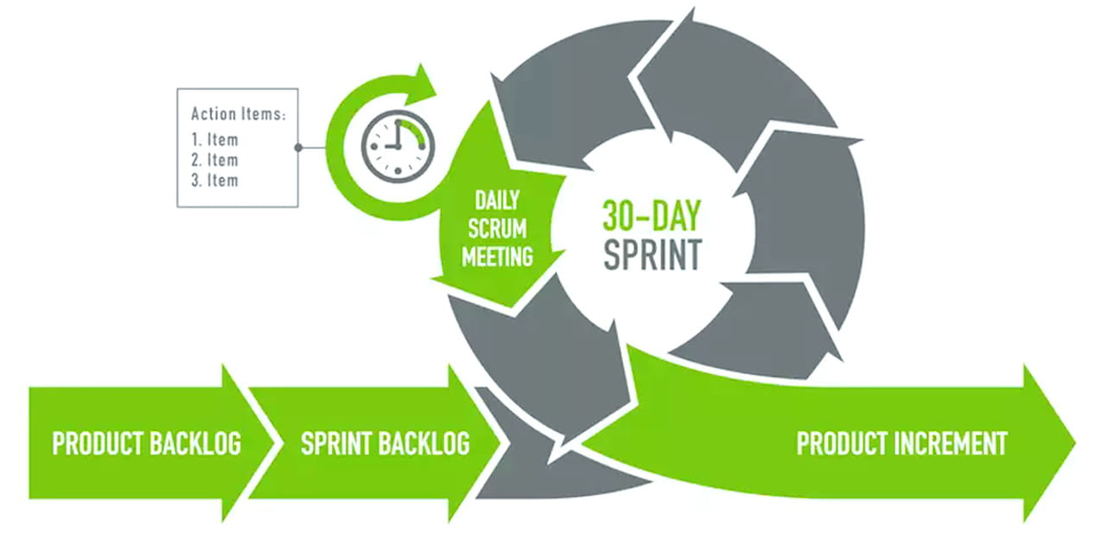
Objectifs du projet
Construire un jeu de labyrinthe
SCRUM
14-DAY

Slide 3
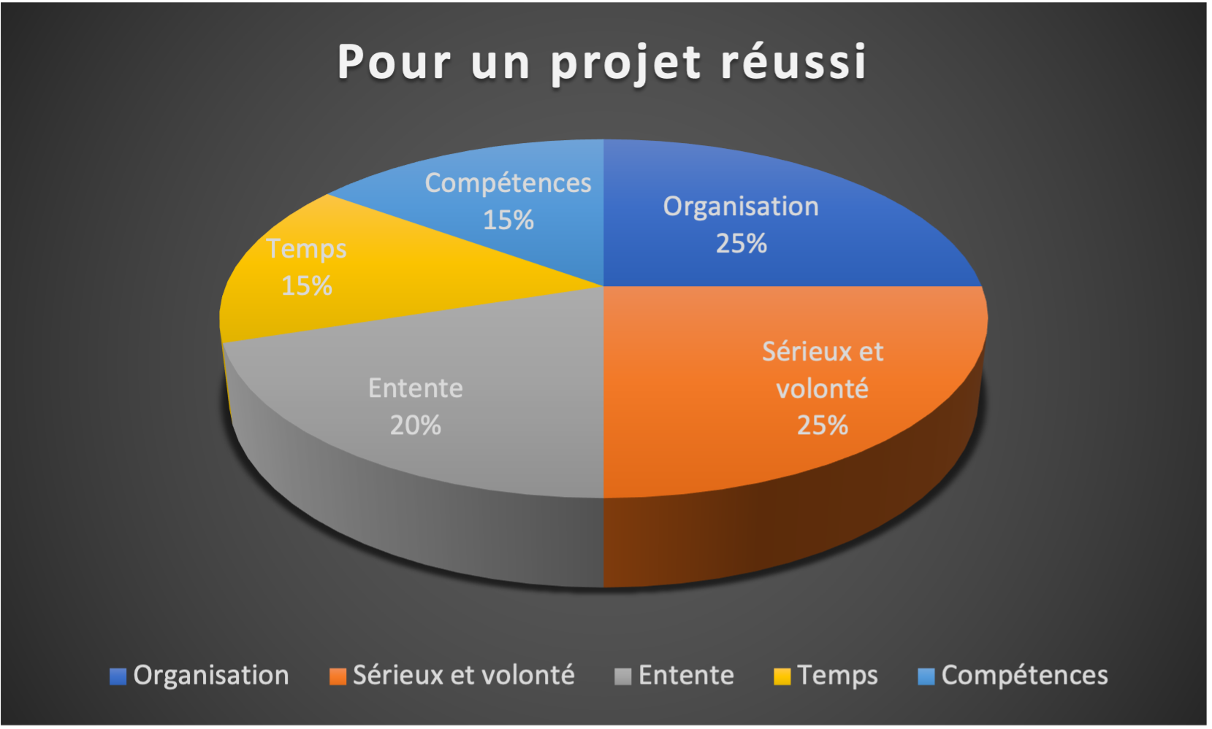

Slide 4





Outils mis en place
GITHUB
Google Drive
Groupe Messenger
Groupe Discord
CLion

Slide 5

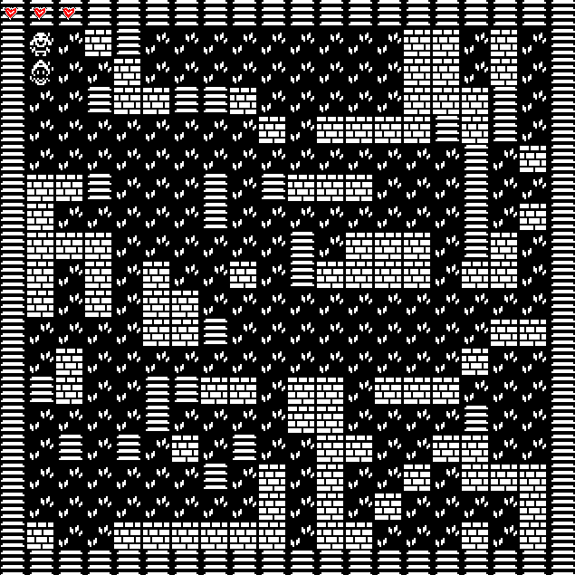

Concept de jeu

Slide 6
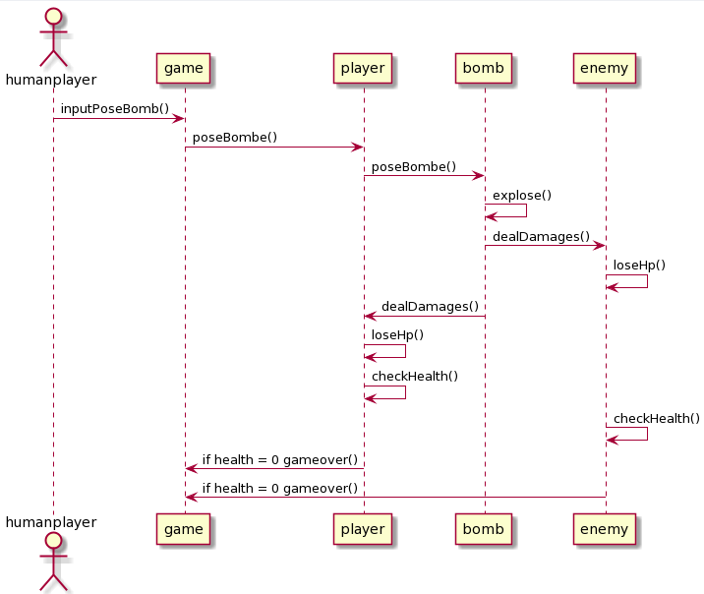
Diagramme de séquence

Slide 7
Architecture du jeu

Slide 8
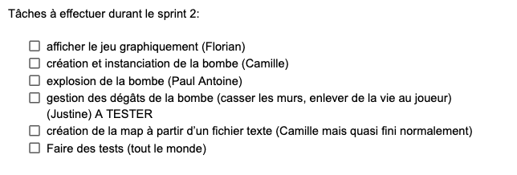
Backlog des sprints
SPRINT 1
Création et instanciation des différents objets
Affichage textuel
Déplacement du joueur
SPRINT 2
Création et instanciation de la bombe
Affichage graphique
Gestion de l’explosion et des dégâts liés à l’explosion
Map depuis fichier texte
SPRINT 3
Affichage graphique des entités
Affichage fenêtre de défaite et de victoire
Gestion de l’explosion et des dégâts liés à l’explosion
IA et déplacement de l’ennemi
Préparation à la présentation

Slide 9
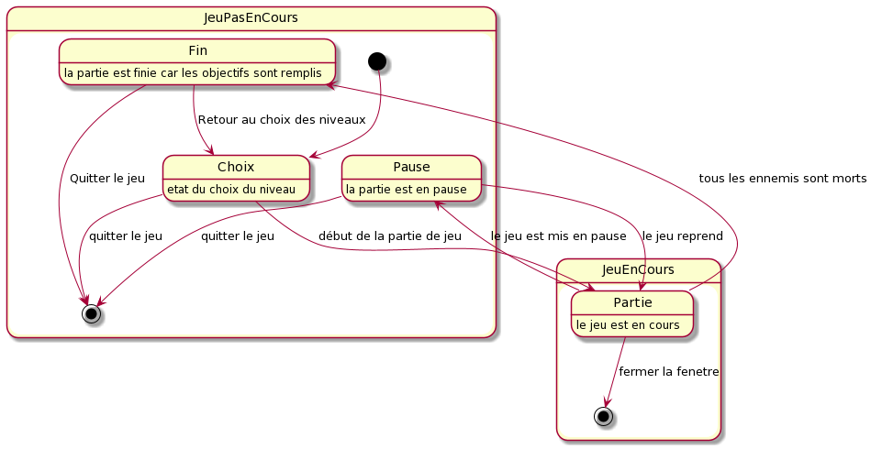
Evolution envisageable du jeu

Slide 10
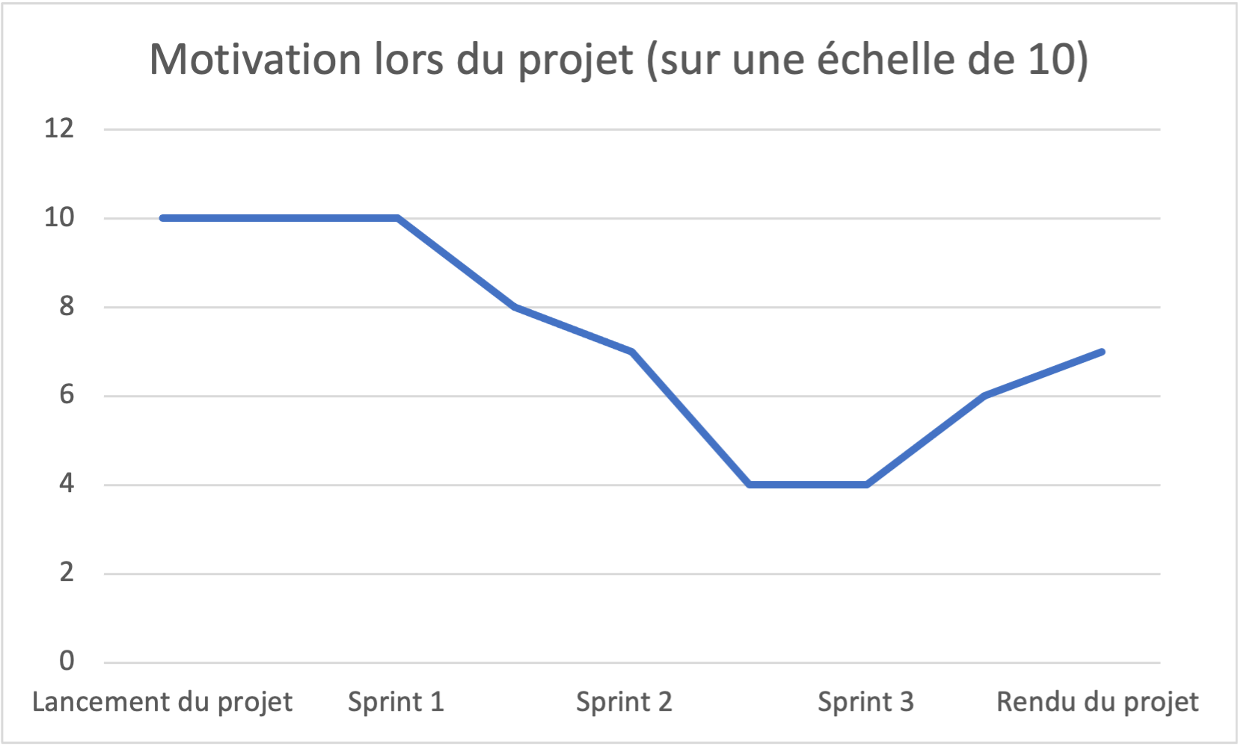
Rétrospective du projet
Difficultés rencontrées :
Langage
Communication
Organisation
Points positifs :
Compréhension d’un nouveau langage
Adaptabilité
Apprentissage sur l’organisation

Slide 11


